Slide 1
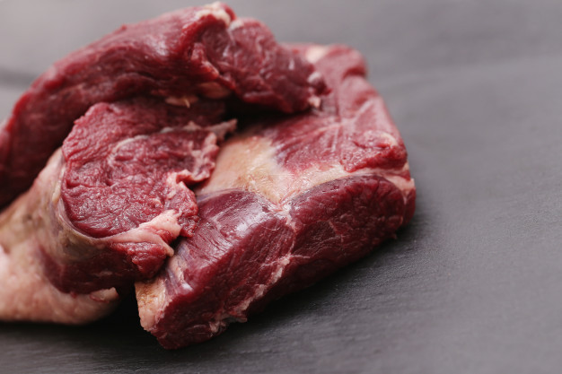
การเฝ้าระวังสินค้าในเนื้อสัตว์

Slide 2
การเก็บตัวอย่างเนื้อสัตว์
สำนักงานปศุสัตว์จังหวัดประสานสำนักงานปศุสัตว์เขต และห้องปฏิบัติการในพื้นที่เพื่อจัดทำแผนการเก็บตัวอย่างเนื้อสัตว์
เพื่อประเมินสุขลักษณะในการผลิตเนื้อสัตว์ของโรงฆ่าสัตว์
โรงฆ่าสัตว์
เพื่อประเมินสุขลักษณะแหล่งที่มาของเนื้อสัตว์ ฟาร์มเลี้ยงสัตว์ โรงฆ่า และกระบวนการฆ่าสัตว์ ในโรงฆ่าสัตว์ รวมถึงสถานที่จำหน่ายเนื้อสัตว์
สถานที่จำหน่ายเนื้อสัตว์
(ปศุสัตว์ OK)

Slide 3
การตรวจวิเคราะห์เนื้อสัตว์
โรงฆ่าสัตว์
1.ยาปฏิชีวนะตกค้าง (MA)
2.เชื้อจุลินทรีย์ปนเปื้อน ประกอบด้วย
2.1 จำนวนเชื้อแบคทีเรียรวม (Total Bacteria Count)
2.2 Salmonella spp.
2.3 Staphylococcus aureus
2.4 Enterococcus spp.
2.5 Coliform bacteria
2.6 Escherichia coli
สถานที่จำหน่ายเนื้อสัตว์ (ปศุสัตว์ OK)
1.ยาปฏิชีวนะตกค้าง (MA)
2.เชื้อจุลินทรีย์ปนเปื้อน ประกอบด้วย 2.1 Salmonella serogroup
2.2 Staphylococcus aureus
3.สารเร่งเนื้อแดง (Beta-agonist)*
*ตรวจวิเคราะห์ในเนื้อหมูและเนื้อโค

Slide 4
ผลการตรวจวิเคราะห์ทางห้องปฏิบัติการ
 | ยาปฏิชีวนะตกค้างและเชื้อจุลินทรีย์ |  |  | สารเร่งเนื้อแดง (สถานที่จำหน่ายเนื้อสัตว์ ปศุสัตว์ OK)
 | โรงฆ่าสัตว์ (กฆ.1) | โรงฆ่าสัตว์ GMP | สถานที่จำหน่ายเนื้อสัตว์ (ปศุสัตว์ OK)
- จำนวนตัวอย่าง ที่ได้รับการตรวจวิเคราะห์ | 133 | 8 | 232 | 24
- ไม่พบยาปฏิชีวนะตกค้าง | 131 (98.50%) | 8 (100%) | 229 (98.71%) | -
- ผ่านเกณฑ์จุลินทรีย์ทุกรายการ | 73 (54.89%) | 6 (75%) | 173 (74.57%) | -
- ผ่านเกณฑ์สารเร่งเนื้อแดง | - | - | - | 24 (100%)
*ข้อมูล ณ วันที่ 19 กันยายน 2563

Slide 5
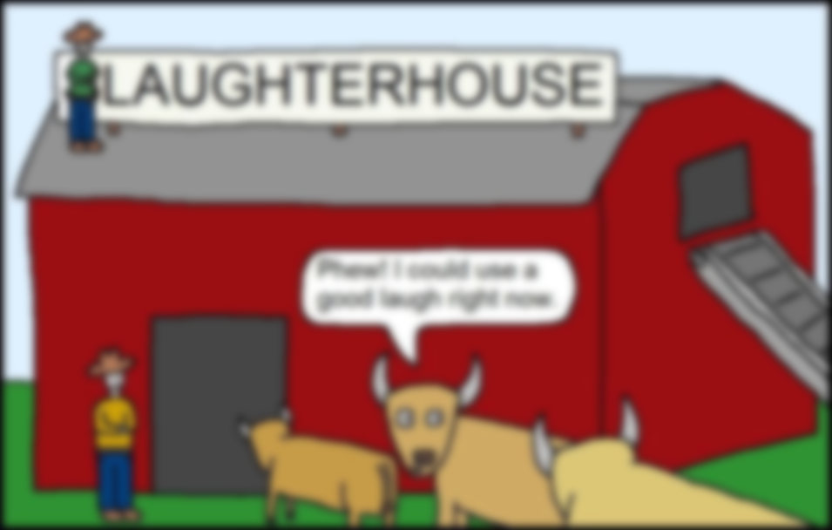
ผลการตรวจวิเคราะห์ยาปฏิชีวนะตกค้าง
โรงฆ่าสัตว์ (กฆ.1)
จังหวัด | สัตว์ปีก | สุกร | โค - กระบือ | แพะ - แกะ
กรุงเทพมหานคร | 3 (100%) | 4 (100%) | 7 (100%) | 1 (100%)
ชัยนาท | 1 (100%) | 3 (100%) | - | -
นนทบุรี | 2 (100%) | - | 3 (100%) | GMP
ปทุมธานี | 3 (100%) | 4 (100%) | 12 (100%) | -
พระนครศรีอยุธยา | 3 (100%) | 1 (100%) | ยังไม่ได้รับรายงาน | -
ลพบุรี | 6 (100%) | 11 (100%) | 4 (100%) | -
สระบุรี | ยังไม่ได้รับรายงาน | 8 (100%) | ยังไม่ได้รับรายงาน | -
สิงห์บุรี | - | 3 (100%) | 1 (100%) | -
อ่างทอง | 16 (94.12%) | 32 (96.96%) | 3 (100%) | -
หมายเหตุ: 1.( - ) คือไม่มีโรงฆ่าสัตว์
2.ยังไม่ได้รับรายงานคือยังไม่ได้รับรายงานผลการตรวจวิเคราะห์จากห้องปฏิบัติการ
*ข้อมูล ณ วันที่ 19 กันยายน 2563

Slide 6
ผลการตรวจวิเคราะห์เชื้อจุลินทรีย์
โรงฆ่าสัตว์ (กฆ.1)
จังหวัด | สัตว์ปีก | สุกร | โค - กระบือ | แพะ - แกะ
กรุงเทพมหานคร | 2 (66.67%) | 2 (50%) | 6 (85.71%) | 0 (0%)
ชัยนาท | 0 (0%) | 0 (0%) | - | -
นนทบุรี | 1 (50%) | - | 3 (100%) | GMP
ปทุมธานี | 3 (100%) | 3 (75%) | 1 (8.33%) | -
พระนครศรีอยุธยา | 3 (100%) | 1 (100%) | ยังไม่ได้รับรายงาน | -
ลพบุรี | 4 (66.67%) | 6 (54.54%) | 3 (75%) | -
สระบุรี | ยังไม่ได้รับรายงาน | 6 (75%) | ยังไม่ได้รับรายงาน | -
สิงห์บุรี | - | 1 (33.33%) | 1 (100%) | -
อ่างทอง | 4 (23.53%) | 21 (63.64%) | 2 (66.67%) | -
หมายเหตุ: 1.( - ) คือไม่มีโรงฆ่าสัตว์
2.ยังไม่ได้รับรายงานคือยังไม่ได้รับรายงานผลการตรวจวิเคราะห์จากห้องปฏิบัติการ
*ข้อมูล ณ วันที่ 19 กันยายน 2563

Slide 7
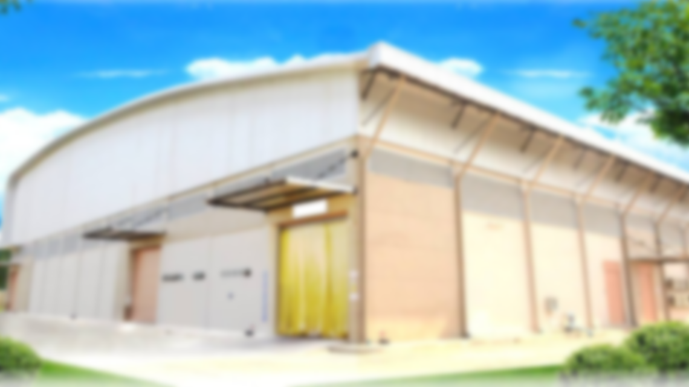
ผลการตรวจวิเคราะห์ยาปฏิชีวนะตกค้าง
โรงฆ่าสัตว์ GMP
จังหวัด | สัตว์ปีก | สุกร | โค - กระบือ | แพะ - แกะ
กรุงเทพมหานคร | - | - | 1 (100%) | -
ชัยนาท | - | - | - | -
นนทบุรี | - | - | - | 1 (100%)
ปทุมธานี | 1 (100%) | - | 1 (100%) | -
พระนครศรีอยุธยา | - | - | 2 (100%) | -
ลพบุรี | - | - | - | -
สระบุรี | - | ยังไม่ได้รับรายงาน | ยังไม่ได้รับรายงาน | -
สิงห์บุรี | - | - | 1 (100%) | -
อ่างทอง | - | - | 1 (100%) | -
หมายเหตุ: 1.( - ) คือไม่มีโรงฆ่าสัตว์ GMP
2.ยังไม่ได้รับรายงานคือยังไม่ได้รับรายงานผลการตรวจวิเคราะห์จากห้องปฏิบัติการ
*ข้อมูล ณ วันที่ 19 กันยายน 2563

Slide 8
ผลการตรวจวิเคราะห์เชื้อจุลินทรีย์
โรงฆ่าสัตว์ GMP
จังหวัด | สัตว์ปีก | สุกร | โค - กระบือ | แพะ - แกะ
กรุงเทพมหานคร | - | - | 1 (100%) | -
ชัยนาท | - | - | - | -
นนทบุรี | - | - | - | 1 (100%)
ปทุมธานี | 0 (0%) | - | 1 (100%) | -
พระนครศรีอยุธยา | - | - | 2 (100%) | -
ลพบุรี | - | - | - | -
สระบุรี | - | ยังไม่ได้รับรายงาน | ยังไม่ได้รับรายงาน | -
สิงห์บุรี | - | - | 1 (100%) | -
อ่างทอง | - | - | 1 (100%) | -
หมายเหตุ: 1.( - ) คือไม่มีโรงฆ่าสัตว์ GMP
2.ยังไม่ได้รับรายงานคือยังไม่ได้รับรายงานผลการตรวจวิเคราะห์จากห้องปฏิบัติการ
*ข้อมูล ณ วันที่ 19 กันยายน 2563

Slide 9
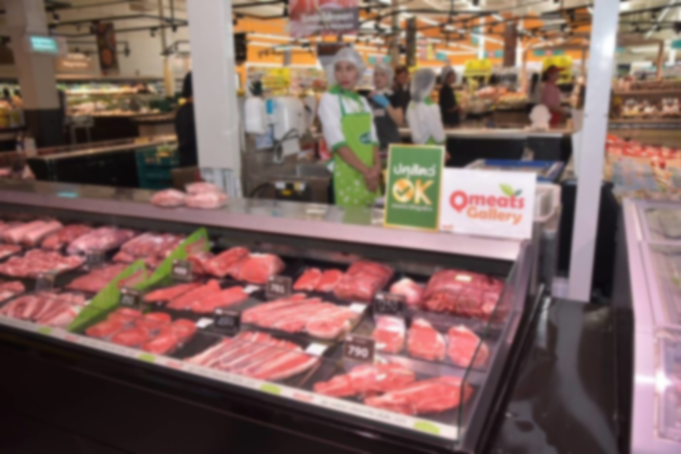
สถานที่จำหน่ายเนื้อสัตว์
(ปศุสัตว์ OK)
ผลการตรวจวิเคราะห์ยาปฏิชีวนะตกค้าง
จังหวัด | ไก่ | หมู | เป็ด | โค
กรุงเทพมหานคร | 65 (100%) | 70 (95.71%) | ยังไม่ได้รับรายงาน | 1 (100%)
ชัยนาท | ยังไม่ได้รับรายงาน | 6 (100%) | ยังไม่ได้รับรายงาน | ยังไม่ได้รับรายงาน
นนทบุรี | 19 (100%) | 11 (100%) | ยังไม่ได้รับรายงาน | ยังไม่ได้รับรายงาน
ปทุมธานี | 17 (100%) | 6 (100%) | ยังไม่ได้รับรายงาน | ยังไม่ได้รับรายงาน
พระนครศรีอยุธยา | ยังไม่ได้รับรายงาน | 10 (100%) | ยังไม่ได้รับรายงาน | ยังไม่ได้รับรายงาน
ลพบุรี | ยังไม่ได้รับรายงาน | 9 (100%) | ยังไม่ได้รับรายงาน | 1 (100%)
สระบุรี | 4 (100%) | 5 (100%) | ยังไม่ได้รับรายงาน | ยังไม่ได้รับรายงาน
สิงห์บุรี | 2 (100%) | 1 (100%) | ยังไม่ได้รับรายงาน | 1 (100%)
อ่างทอง | ยังไม่ได้รับรายงาน | 4 (100%) | ยังไม่ได้รับรายงาน | 4 (100%)
หมายเหตุ: ยังไม่ได้รับรายงานคือยังไม่ได้รับรายงานผลการตรวจวิเคราะห์จากห้องปฏิบัติการ
*ข้อมูล ณ วันที่ 19 กันยายน 2563

Slide 10
สถานที่จำหน่ายเนื้อสัตว์
(ปศุสัตว์ OK)
ผลการตรวจวิเคราะห์เชื้อจุลินทรีย์
จังหวัด | ไก่ | หมู | เป็ด | โค
กรุงเทพมหานคร | 55 (84.61%) | 52 (74.28%) | ยังไม่ได้รับรายงาน | 1 (100%)
ชัยนาท | ยังไม่ได้รับรายงาน | 3 (50%) | ยังไม่ได้รับรายงาน | ยังไม่ได้รับรายงาน
นนทบุรี | 15 (78.95%) | 6 (54.54%) | ยังไม่ได้รับรายงาน | ยังไม่ได้รับรายงาน
ปทุมธานี | 12 (70.59%) | 2 (33.33%) | ยังไม่ได้รับรายงาน | ยังไม่ได้รับรายงาน
พระนครศรีอยุธยา | ยังไม่ได้รับรายงาน | 7 (70%) | ยังไม่ได้รับรายงาน | ยังไม่ได้รับรายงาน
ลพบุรี | ยังไม่ได้รับรายงาน | 7 (77.78%) | ยังไม่ได้รับรายงาน | 1 (100%)
สระบุรี | 3 (75%) | 5 (100%) | ยังไม่ได้รับรายงาน | ยังไม่ได้รับรายงาน
สิงห์บุรี | 1 (50%) | 1 (100%) | ยังไม่ได้รับรายงาน | 1 (100%)
อ่างทอง | ยังไม่ได้รับรายงาน | 1 (25%) | ยังไม่ได้รับรายงาน | ยังไม่ได้รับรายงาน
หมายเหตุ: ยังไม่ได้รับรายงานคือยังไม่ได้รับรายงานผลการตรวจวิเคราะห์จากห้องปฏิบัติการ
*ข้อมูล ณ วันที่ 19 กันยายน 2563

Slide 11
สถานที่จำหน่ายเนื้อสัตว์
(ปศุสัตว์ OK)
ผลการตรวจวิเคราะห์หาสารเร่งเนื้อแดง
จังหวัด | จำนวนตัวอย่างที่ผ่านเกณฑ์สารเร่งเนื้อแดง
กรุงเทพมหานคร | 15 (100%)
ชัยนาท | ยังไม่ได้รับรายงาน
นนทบุรี | ยังไม่ได้รับรายงาน
ปทุมธานี | 5 (100%)
พระนครศรีอยุธยา | ยังไม่ได้รับรายงาน
ลพบุรี | 4 (100%)
สระบุรี | ยังไม่ได้รับรายงาน
สิงห์บุรี | ยังไม่ได้รับรายงาน
อ่างทอง | ยังไม่ได้รับรายงาน
หมายเหตุ: ยังไม่ได้รับรายงานคือยังไม่ได้รับรายงานผลการตรวจวิเคราะห์จากห้องปฏิบัติการ
*ตัวอย่างที่ได้รับการตรวจวิเคราะห์เป็นเนื้อหมูทั้งหมด
*ข้อมูล ณ วันที่ 19 กันยายน 2563

Slide 12
ปัญหาและอุปสรรค
สพส. เกิดความล่าช้าในการรวบรวมและวิเคราะห์ข้อมูล
เนื่องจากได้รับรายงาน ผลการตรวจวิเคราะห์เนื้อสัตว์ จากห้องปฏิบัติการไม่ตรงตามระยะเวลาที่กำหนด
ไม่สามารถประเมินสุขลักษณะ ในการผลิตเนื้อสัตว์ของโรงฆ่าสัตว์ได้ทุกแห่ง
เนื่องจากมีการเก็บตัวอย่าง
ไม่ครบตามจำนวนโรงฆ่าสัตว์และเก็บตัวอย่างซ้ำโรงฆ่าสัตว์

Slide 13
THANK YOU

